Slide 1
Ebola virus disease（EVD） 埃博拉出血热诊疗方案 （2014年第一版）解读
北京地坛医院感染中心
蒋荣猛
Email：13911900791@163.com

Slide 2
17 October 2014
Country | Case definition | Cases | Deaths
Guinea | Confirmed | 1217 | 671
 | Probable | 191 | 191
 | Suspected | 111 | 0
 | All | 1519 | 862
Liberia | Confirmed | * | *
 | Probable | * | *
 | Suspected | * | *
 | All | 4262 | 2484
Sierra Leone | Confirmed | 2977 | 932
 | Probable | 37** | 161**
 | Suspected | 396 | 107
 | All | 3410 | 1200
Total |  | 9191 | 4546

Slide 3
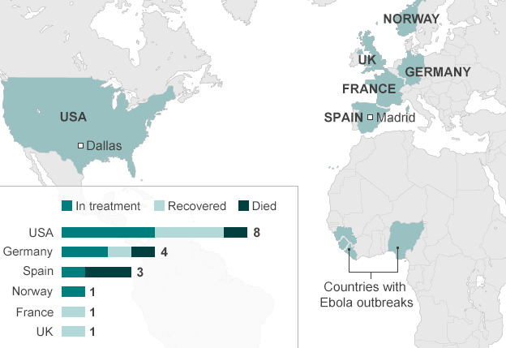
西非三国之外
欧美
刚果共和国
10月17日：
塞内加尔
10月20日：
尼日利亚

Slide 4
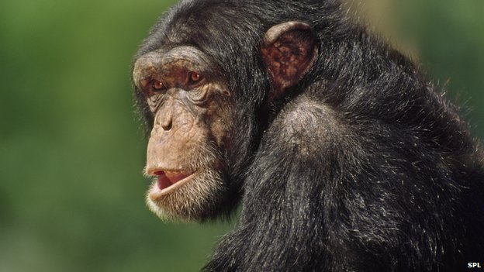
传染源
埃博拉患者，尚未发现潜伏期病人有传染性
大猩猩、黑猩猩、猴、羚羊、豪猪等野生动物可为首发病例的传染源
自然宿主为狐蝠科的果蝠

Slide 5
传播途径
接触传播是本病最主要的传播途径。可以通过接触病人和被感染动物的血液、体液、分泌物、排泄物及其污染物感染。
病人感染后血液和体液中可维持很高的病毒含量。
医护人员、病人家属或其他密切接触者在治疗、护理病人或处理病人尸体过程中，如果没有严格的防护措施，容易受到感染。
Notes:
direct contact with the blood or secretions of an infected person
exposure to objects (such as needles) that have been contaminated with infected secretions

Slide 6
传播途径
尚未证实空气传播的病例发生，但应予以警惕，做好防护。
埃博拉出血热患者的精液、乳汁中可分离到病毒，故存在相关途径传播的可能性。
Notes:
Important elements for outbreak prevention are provision of sterile
equipment for injections, which is remarkably and tragically missing in Africa, and personal protective equipment to doctors, nurses, and caretakers, who are at high risk of contraction of infections in hospitals.

Slide 7
传播途径
对埃博拉患者的家庭接触者的研究资料显示
27个病人的173个接触的家庭成员中，仅有28例发展为埃博拉，传输效率16%。
与感染的病人没有任何身体接触的78人，均没有受到感染。
而那些感染了埃博拉的确有与病人的身体有着不同程度的接触，但风险最高的是与患者的血液接触。
Transmission of Ebola hemorrhagic fever: a study of risk factors in family members, Kikwit, Democratic Republic of the Congo, 1995. Commission de Lutte contre les Epidemies a Kikwit. The Journal of Infectious Diseases. Feb 1999;179 Suppl 1:S87-91.

Slide 8
临床表现
潜伏期
2-21天，一般为5-12天。
早期
典型病例急性起病，临床表现为高热、畏寒、头痛、肌痛、恶心、结膜充血及相对缓脉。
2-3天后可有呕吐、腹痛、腹泻、血便等表现，半数患者有咽痛及咳嗽。
Notes:
潜伏期8-10天（平均4-10天，2-21天）。

Slide 9
临床表现
极期
病程4-5天进入极期，可出现神志的改变，如谵妄、嗜睡等；
重症患者在发病数日可出现咯血，鼻、口腔、结膜下、胃肠道、阴道及皮肤出血或血尿，少数患者出血严重，多为病程后期继发弥漫性血管内凝血（DIC）。

Slide 10
WHO临床症状-截至2014年9月14日
大部分表现为发热、疲乏、食欲不振、呕吐、腹泻、头痛（超过50%），其次为肌肉痛、关节痛、胸痛（30-50%）等；
不能解释的出血仅占18%。
吐血(3.9%)、便血(5.7%)、牙龈出血(2.3%)、鼻流血(1.9%)、咳血(2.4%)、注射部位出血(2.4%)、阴道出血(3.2%)、尿中带血(1.2%)、皮下出血(0.6%)、其他出血(1.2%)。
on September 23, 2014, at NEJM.org.
Notes:
Ebola Virus Disease in West Africa —
The First 9 Months of the Epidemic
and Forward Projections
on September 23, 2014, at NEJM.org.

Slide 11
几个重要数据
发病到住院的平均时间：5.0±4.7天
发病到出院的平均时间：11.8±6.1 天
平均住院日：6.4 天

Slide 12
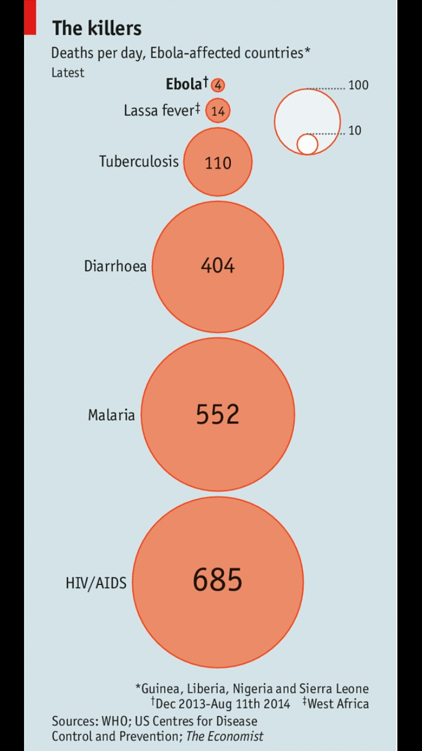

Slide 13
一般检查
血常规：早期白细胞减少和淋巴细胞减少，随后出现中性粒细胞升高和核左移。血小板可减少。
尿常规：早期可有蛋白尿。
生化检查：AST和ALT升高，且AST升高大于ALT。
凝血功能：凝血酶原（PT）和部分凝血活酶时间（PTT）延长，纤维蛋白降解产物升高，表现为弥散性血管内凝血（DIC）。

Slide 14
血清学检查
1.血清特异性IgM抗体检测：多采用IgM捕捉ELISA法检测。
2.血清特异性IgG抗体：采用ELISA、免疫荧光等方法检测。

Slide 15
病原学检查
1.病毒抗原检测：
2.核酸检测：
3.病毒分离：

Slide 16
诊断和鉴别诊断

Slide 17
流行病学史依据
无已知暴露
1.发病前21天内有在埃博拉传播活跃地区居住或旅行史；
有暴露史
2.发病前21天内，在没有恰当个人防护的情况下，接触过埃博拉患者的血液、体液、分泌物、排泄物或尸体等；
3.发病前21天内，在没有恰当个人防护的情况下，接触或处理过来自疫区的蝙蝠或非人类灵长类动物。

Slide 18
病例定义
1.留观病例
+
有暴露史
体温＞37.3℃
留观病例1
+
无已知暴露
体温≥38.6℃
留观病例2

Slide 19
疑似病例
+
有暴露史
以下任一条：
（1）体温≥38.6℃，出现严重头痛、肌肉痛、呕吐、腹泻、腹痛；
（2）发热伴不明原因出血；
（3）不明原因猝死。

Slide 20
确诊病例
（1）核酸检测阳性：病程不足72小时，若核酸检测阴性，应在达72小时后再次检测；
（2）病毒抗原检测阳性：
（3）分离到病毒：
（4）IgM抗体检测阳性；双份血清特异性IgG抗体阳转或恢复期较急性期4倍及以上升高
（5）组织中病原学检测阳性

Slide 21
鉴别诊断
1.马尔堡出血热、克里米亚刚果出血热、拉沙热和肾综合征出血热等病毒性出血热。
2.伤寒。
3.恶性疟疾。
4.其他：病毒性肝炎、钩端螺旋体病、斑疹伤寒、单核细胞增多症等。

Slide 22
病例处置流程

Slide 23
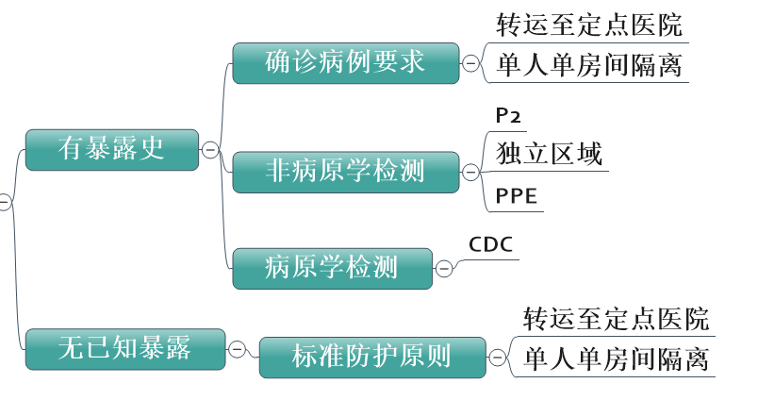
留观病例临床处置（1）

Slide 24
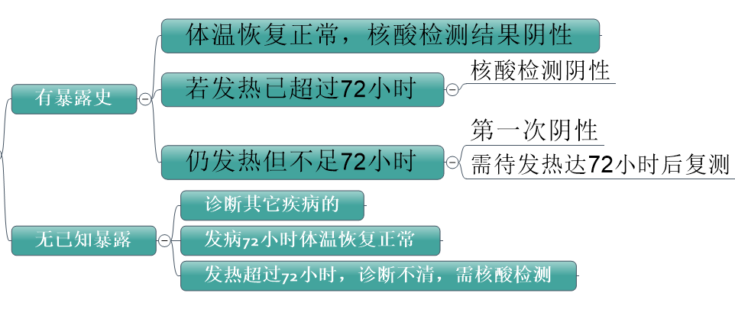
留观病例临床处置（2）-解除隔离条件

Slide 25
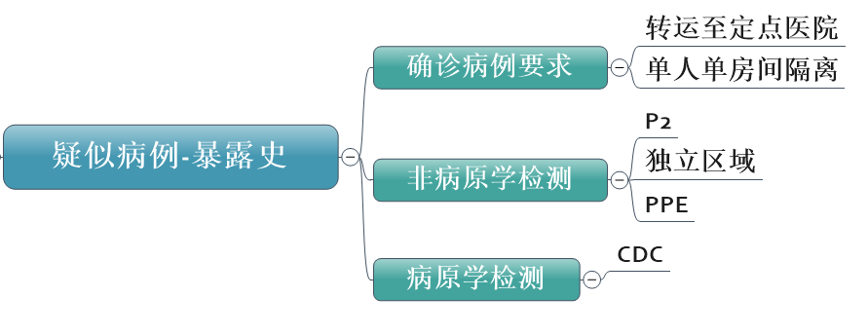
疑似病例处置流程（1）

Slide 26
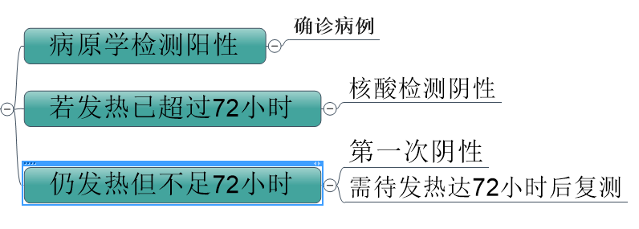
疑似病例处置流程（2）

Slide 27
处置流程小结
体温37.3-38.5℃
不理会？
健康管理
旅行或旅居史：无已知暴露
体温≥38.6℃
留观病例2
标准防护
体温≥37.3℃
留观病例1
确诊病例要求转运
体温≥38.6℃
患者或动物接触：有暴露史
发热伴
不明原因出血
疑似病例
发热伴
不明原因猝死

Slide 28
确诊病例解除隔离治疗的条件
连续两次血液标本核酸检测阴性。
临床医师可视患者实际情况，安排其适时出院。

Slide 29
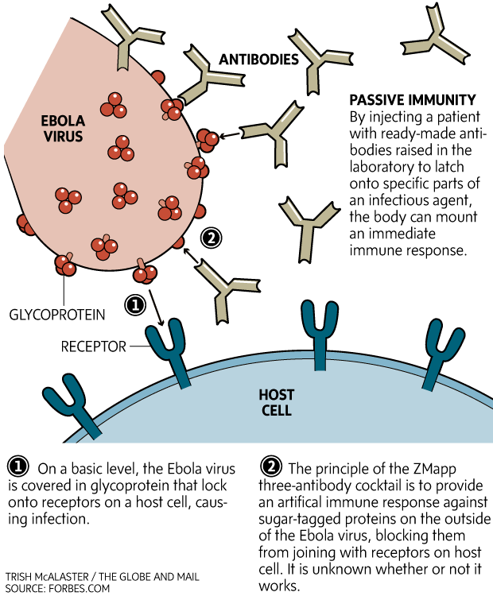
治疗
尚无特异性治疗措施
对症和支持治疗为主
有证据表明，早期补液，维持水电解质和酸碱平衡治疗，可明显提高存活率
试验性药物：
三联单克隆抗体（ZMapp）
Brincidofovir
TKM-Ebola
恢复期血清

Slide 30
谢 谢！
Notes:
欢迎关注“北京也云感染论坛”微信平台

